Slide 1




CHẤT
(TiếT 2)

Slide 2


III. CHẤT TINH KHIẾT
HỖN HỢP
Chất tinh khiết là gì? Hỗn hợp là gì?
Tách chất ra khỏi hỗn hợp

Slide 3

01
Chất tinh khiết và hỗn hợp

Slide 4
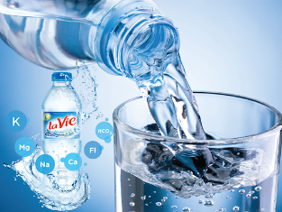


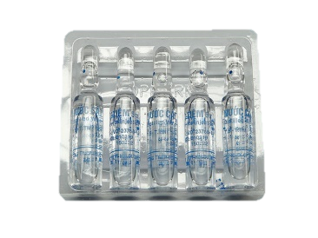

01
Chất tinh khiết và hỗn hợp
Màu sắc của chai nước khoáng và ống nước cất.
Cả hai loại có uống được không ?
Loại nào được sử dụng để pha chế thuốc tiêm và sử dụng trong phòng thí nghiệm? Vì sao?

Slide 5
01
Chất tinh khiết và hỗn hợp
Chất tinh khiết
Hỗn hợp
Chất tinh khiết là gì? Hỗn hợp là gì?

Slide 6
- Hỗn hợp: gồm nhiều chất trộn lẫn với nhau.
- Chất tinh khiết: là chất không lẫn chất khác.
01
Chất tinh khiết và hỗn hợp
Vd: Nước tự nhiên, nước chanh, nước ngọt,.....
Vd: Nước cất, copper, hydrogen,...

Slide 7


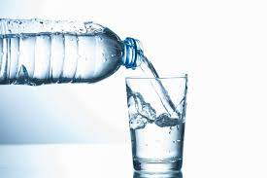
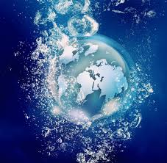
Chế biến nước tự nhiên thành nước cất
01
Chất tinh khiết và hỗn hợp

Slide 8
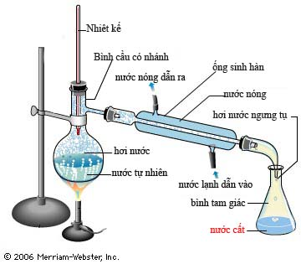
Chế biến nước tự nhiên thành nước cất
01
Chất tinh khiết và hỗn hợp

Slide 9
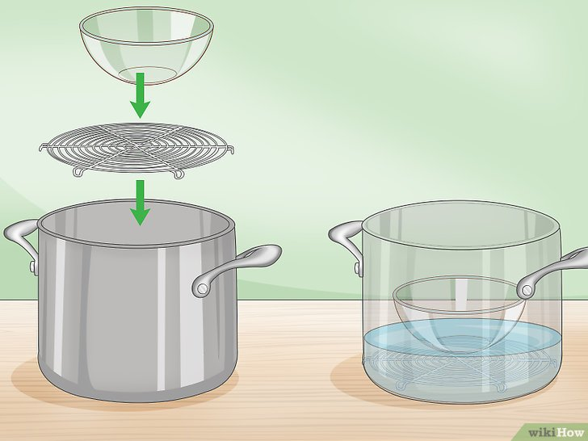
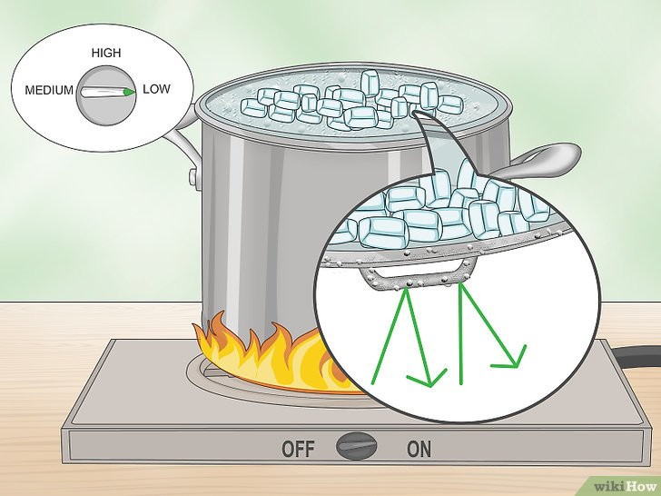
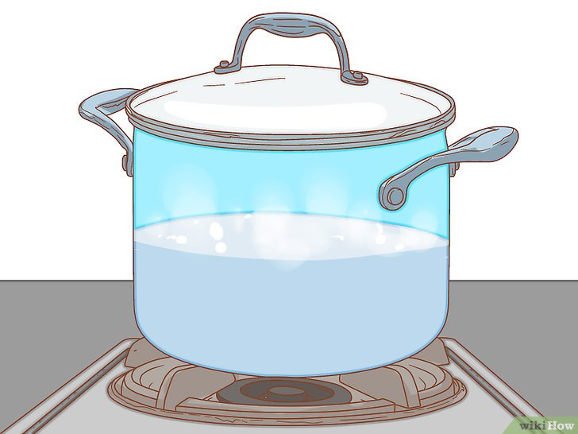
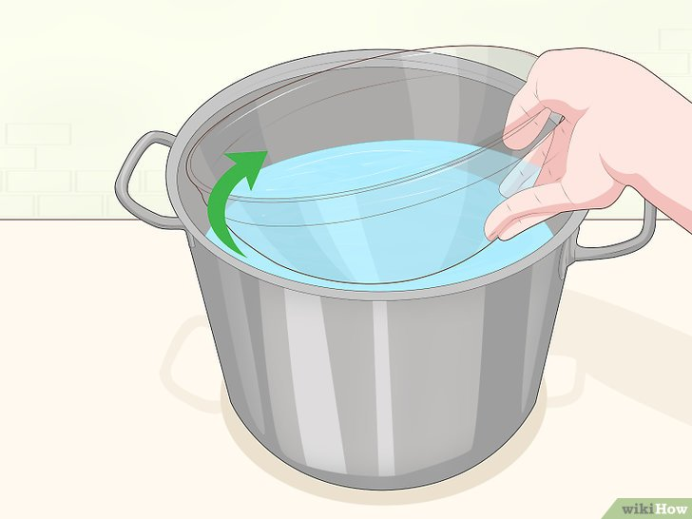
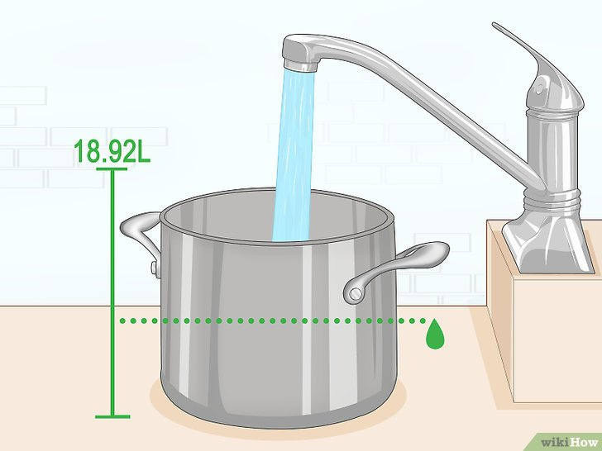
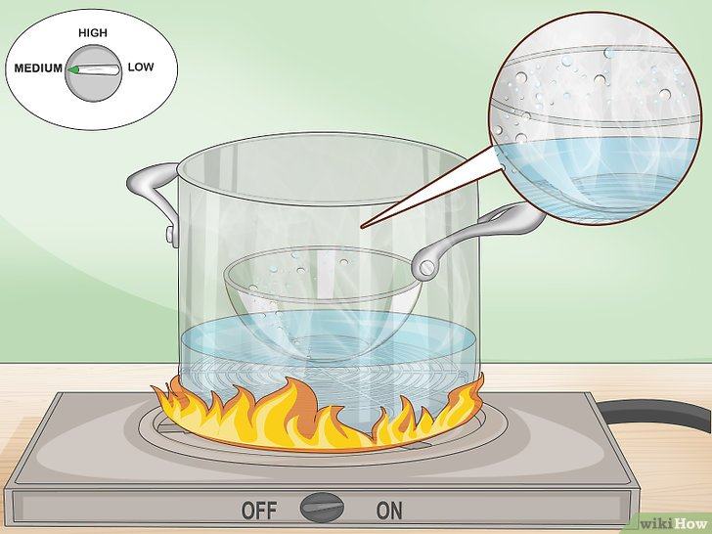
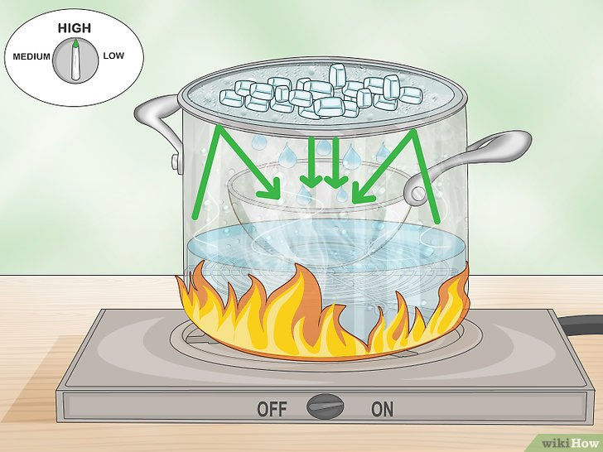
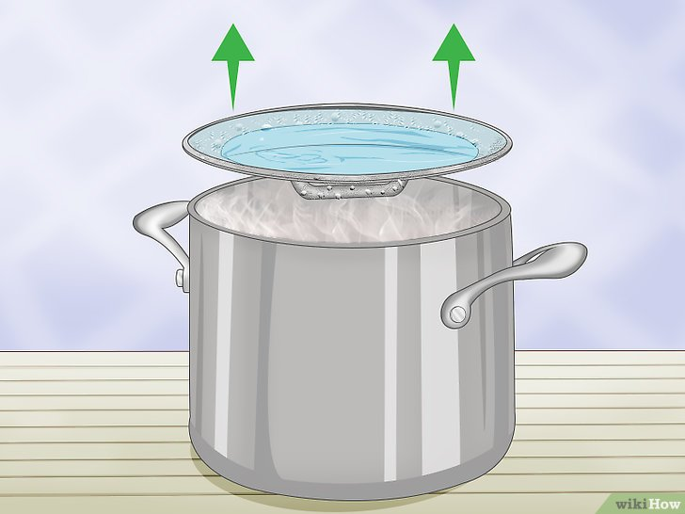
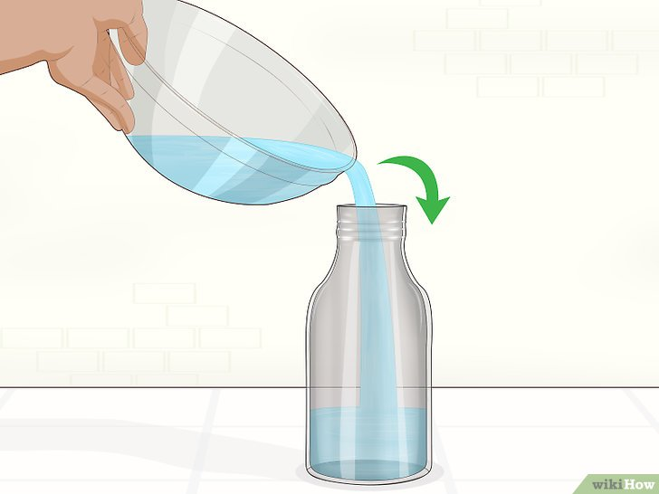
Chế biến nước tự nhiên thành nước cất?
01
Chất tinh khiết và hỗn hợp

Slide 10

01
Chất tinh khiết và hỗn hợp
Làm thế nào để khẳng định nước cất là chất tinh khiết?
Nước tinh khiết có một số tính chất sau: sôi ở 100⁰C, d = 1g/ml, t _{nóng chảy} = 0⁰C...
Chất như thế nào mới có những tính chất nhất định.
- Chất tinh khiết có tính chất nhất định. Còn hỗn hợp có tính chất thay đổi (phụ thuộc vào thành phần của hỗn hợp)

Slide 11
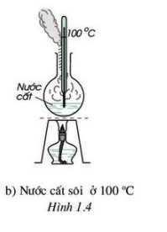

2. TÁCH CHẤT RA KHỎI HỖN HỢP

Slide 12
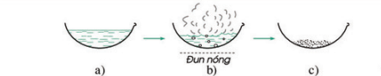


Trình bày phương án tách muối ăn ra khỏi hỗn hợp muối và nước
02
Tách chất ra khỏi hỗn hợp
Muối$ăn có t_{s}$ = 1450 ⁰C
Nước$có t_{s}$ = 100 ⁰C
Dựa vào tính chất của các chất có trong hỗn hợp không thay đổi, người ta đã dùng các phương pháp: bay hơi, chiết, lọc, chưng cất, từ tính,… để tách riêng các chất ra khỏi hỗn hợp.

Slide 13
Bài tập
Hãy chỉ ra đâu là vật thể (tự nhiên, nhân tạo), là chất trong các câu sau:
a) Cơ thể người có 63 – 68% về khối lượng là nước.
b) Than chì là chất dùng làm lõi bút chi
c) Dây điện làm bằng copper được bọc một lớp chất dẻo.
d) Áo may bằng sợi bông (95 – 98% là xenlulose) mặc thoáng mát hơn may bằng nilon (một thứ tơ tổng hợp)

Slide 14
Bài tập
Hãy chỉ ra đâu là vật thể (tự nhiên nhân tạo), là chất trong các câu sau:
e) Xe đạp được chế tạo từ iron, aluminium, cao su,...
f) Trong quả chanh có nước, citric acid (vị chua) và một số chất khác
g) Cốc bằng thuỷ tinh dễ vỡ hơn so với cốc bằng chất dẻo
h) Thuốc đầu que diêm được trộn một ít sulfur
i) Quặng apatit ở Lào Cai chứa Calci phosphate với hàm lượng cao
k) Bóng đèn điện được chế tạo bằng thuỷ tinh, copper và Wolfram (một kim loại chịu nóng dùng làm dây tóc)

